Slide 1
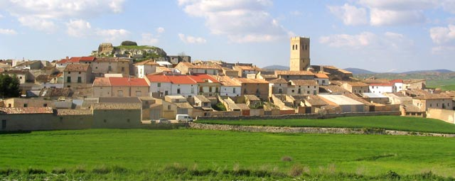
Mi pueblo es muy bonito
Los objetivos: To learn the adjectival agreement so that I can describe a town

